Slide 1
2013학년도 겨울 오프라인 집중교육 안내
POSTECH 영재기업인교육원
대학 과정
일시: 2014.01.09(목) ~ 2014.01.12(일)
장소: POSCO 국제관

Slide 2
집중교육 안내 개요
문의 : POSTECH 영재기업인교육원 ☎ 054) 279 - 8253
대상
POSTECH 영재기업인교육원 대학과정 교육생
일정 및 장소
일시: 2014년 1월 09일(목) ~ 1월 12일(일)
장소: POSTECH
진행 장소 : POSTECH 내 POSCO 국제관
숙박 장소 : POSTECH 기숙사 21동
식사 장소 : POSTECH 학생식당
반드시 참가하는 것이 원칙이며, 예외 규정에 대해서는 “이수기준” 참고
신청방법 및 참가비 납부
신청방법 : 아래 팩스로 참가신청서 및 서약서를 12월 23일(월)까지 제출
팩스 번호 : 054) 279 – 5998
참가비 : 100,000원 (숙식비를 포함한 부대비용이며, 교육비는 징수하지 않음)
납부기한 : 12월 23일(월)까지 (기한 내 미납할 경우 참가 불가)
계좌번호 : 619-037-04-006969 (국민은행 / 예금주: 포항공과대학교)
입금 시 입금자명에 반드시 ♣학생이름을 기재해주시기 바랍니다.
경제 사정으로 참가비 지급이 곤란한 교육생의 경우, 참가비 면제 정책을 실시하고 있습니다. 참가비 면제와 관련한 자세한 내용은 첨부파일3을 확인해주시기 바랍니다. (기존에 참가비를 면제 받은 학생은 다시 제출할 필요 없음)
납부한 참가비는 환불 불가

Slide 3
집중교육 안내 개요
문의 : POSTECH 영재기업인교육원 ☎ 054) 279 - 8253
교육 목적
미래 사회에서 기술이 가져다 줄 혜택과 의미 생각하기
기술기반 사업화를 위해 필요한 기술에 대한 이해력 높이기
기업가의 도전과 불굴의 의지 간접체험을 통해 의미 되새기기
주요 활동
주요 활동
기술과 미래 그리고 특허에 대한 학습 및 토론
미래 유망 제품 조사
미래 기술 특허 조사
기술과 가치에 대해 토론
기업가 정신 및 역량 학습 / 대학 생활 계획
기업가 정신 및 역량 기르기 특강
대학 생활 계획서 작성
준비물
세면도구(비누, 칫솔, 수건 등) 및 기타 개인용품 / 최종 발표를 위한 단정한 복장 1벌
필기도구, 노트북(노트북이 있는 학생, 필수 아님)

Slide 4
세부일정 > 대학과정 시간표
일정은 변동이 있을 수 있습니다
첫날 점심식사는 제공되지 않으니 식사 후 참석바랍니다
 | 1일차(9일, 목) | 2일차(10일, 금) | 3일차(11일, 토) | 4일차(12일, 일)
오전 |  | 미래유망 제품 2 토론 9:00~12:30 | 미래기술 특허 1 활동 9:00~12:30 | 대학생활 계획 토의 9:00~12:30
점심 | 등록 (13:30~14:00) | 점심 (12:30~14:00) | 점심 (12:30~14:00) | 점심& 해산 (12:30~14:00)
 | OT (14:00~14:30)
오후 | 기술과 미래 토의 14:30~18:30 | 기술과 가치 토론 14:00~18:30 | 미래기술 특허 2 활동 14:00~18:30
저녁 | 저녁(18:30~20:00) | 저녁(18:30~20:00) | 저녁(18:30~20:00)
야간 | 미래유망 제품1 토론 20:00~22:00 | 기업가 정신 토의 20:00~22:00 | 기업가 특강 강의 20:00~22:00

Slide 5
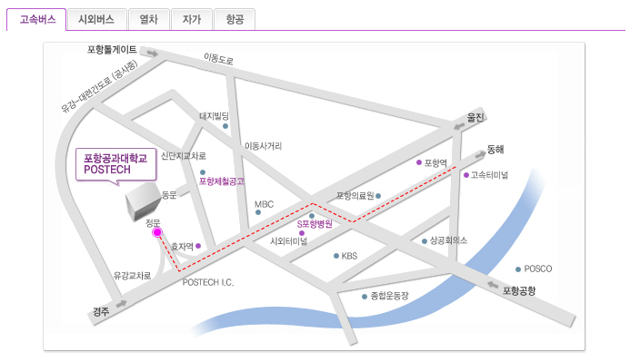
찾아오는 길
◎ POSTECH 오시는 길
• 서울, 대전, 마산, 광주방면에서 고속버스 이용 → 포항도착
• 포항 고속버스터미널 이용 및 예약문의 :
  Tel. 054-272-1001 (천일고속)
  054-272-3194 (한일고속)
  054-272-3883 (한진고속)
• 버스 운행 시간표 http://www.kobus.co.kr
• 고속버스 터미널에서 포항공대까지 교통편
- 택시 이용 시(20분소요)

Slide 6
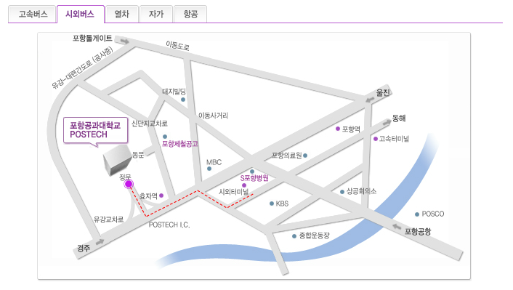
찾아오는 길
◎ POSTECH 오시는 길
• 대구,전북,강원,부산,울산,경남,전남,경기,충청지역에서 시외버스 이용 → 포항도착
• 포항시외버스 시간표 http://포항터미날.kr/route/route.asp?page_gubun=route
• 시외버스 이용 및 예약문의 : Tel. 054-274-2311~15 (포항시외버스터미널)
• 시외버스 터미널에서 포항공대까지 교통편
-버스 이용 시(15분소요) 포항시외버스터미널에서 105번(일반)버스 승차 → POSTECH 동문하차
-택시 이용 시(10분소요)

Slide 7
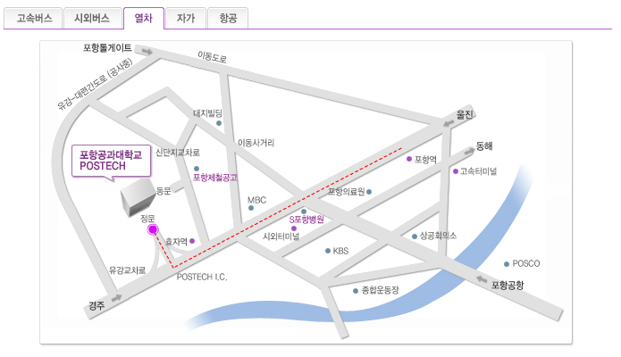
찾아오는 길
◎ POSTECH 오시는 길
• 자세한 운행시간표 http://www.korail.com/
• KTX 이용 (신경주역 도착하는 KTX이용 -> 신경주역에서 다시 포항으로 이동)
• 신경주역 이용 리무진 버스 : 포항터미널에서 KTX신경주역까지 30~40분 시간 소요
포항-신경주역간 KTX리무진버스 시간표 http://www.포항터미날.kr/
• 포항공대까지 교통편
- 포항시외버스터미널에서 105번(일반)버스 승차 → POSTECH 동문하차

Slide 8
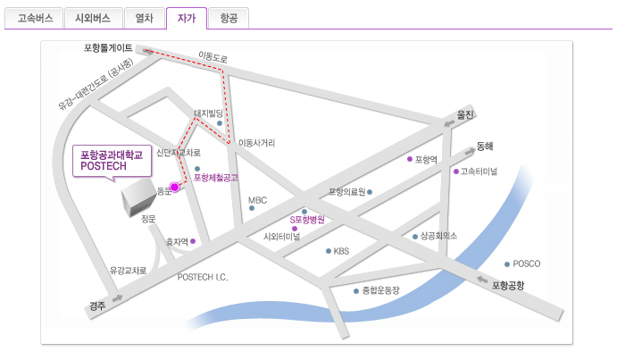
찾아오는 길
◎ POSTECH 오시는 길
• 서울 출발 시경부고속도로 → 대구 → 포항고속도로 → 포항IC → 이동도로 → 이동사거리 → 신단지교차로 → POSTECH 경부고속도로 → 대구 → 포항고속도로 → 포항IC → 경주방향 → 유금IC → 유강터널 → POSTECH
• 대구 출발 시대구 → 포항고속도로 → 포항IC → 이동도로 → 이동사거리 → 신단지교차로 → POSTECH 대구 → 포항고속도로 → 포항IC → 경주방향 → 유금IC → 유강터널 → POSTECH
• 부산 출발 시경부고속도로 → 경주IC → 포항방향 → 유강터널→ POSTECH

Slide 9

찾아오는 길
◎ POSTECH 오시는 길
• 김포공항과 제주공항에서 항공기 이용 → 포항도착
• 보다 자세한 운행시간표 http://pohang.airport.co.kr/
• 포항공항에서 포항공대까지 교통편
-버스 이용 시 (50분소요) 포항공항에서 200번(좌석)버스 승차 - 포항시외버스터미널 하차 - 105번(일반)버스
-택시 이용 시 (30분소요)

Slide 10
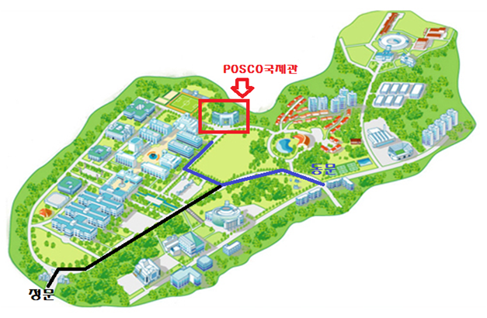
찾아오는 길
◎ POSCO 국제관 찾아오시는 길 [국제관 ☎ : 054-279-8500]

